Slide 1

Chapter 13. 데이터베이스

Slide 2
이 장에서 만들 프로그램
데이터베이스 개념
SQL Server에서 데이터베이스 구축
C#에서 SQL Server 활용

Slide 3
01
이 장에서 만들 프로그램

Slide 4
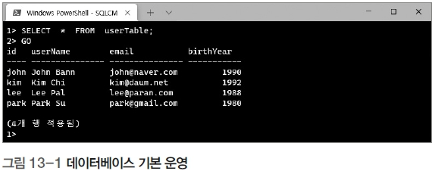
01. 이 장에서 만들 프로그램
[프로그램 1] 데이터베이스 기본 운영
첫 번째로 만들 프로그램은 SQL Server에서 데이터베이스를 조회하는 것이다.

Slide 5
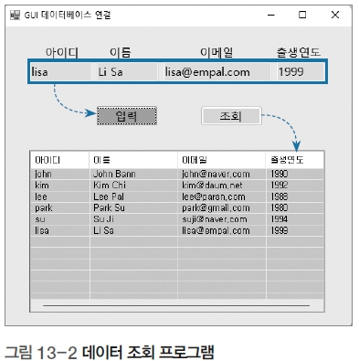
01. 이 장에서 만들 프로그램
[프로그램 2] 데이터 조회
두 번째로 만들 프로그램은 C#에서 데이터베이스를 입력 및 조회하는 프로그램이다.

Slide 6
02
데이터베이스 개념

Slide 7
02. 데이터베이스 개념
데이터베이스 정의
데이터베이스 : 대량의 데이터를 체계적으로 저장해 놓은 것
데이터베이스 관리 시스템(DBMS, DataBase Management System) : 이러한 데이터베이스를 관리해주는 시스템 또 는 소프트웨어를 말한다.

Slide 8
02. 데이터베이스 개념
관계형 데이터베이스
DBMS의 유형
계층형(Hierarchical) DBMS
망형(Network) DBMS
관계형(Relational) DBMS
객체지향형(Object-Oriented) DBMS
객체관계형(Object-Relational) DBMS

Slide 9
02. 데이터베이스 개념
데이터베이스 관련 용어
건물을 지으려면 건축설계도부터 그려야 하듯이, 데이터베이스를 구축하려면 데이터베이스 모델 링을 먼저 수행해야 한다.
데이터베이스 모델링 : 현실 세계에서 사용되는 데이터를 DBMS 안에 어떻게 옮길지를 결정하는 과정.

Slide 10
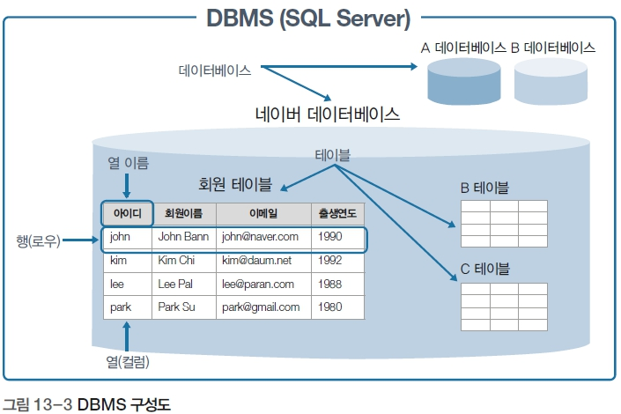
02. 데이터베이스 개념
데이터베이스 관련 용어

Slide 11
02. 데이터베이스 개념
데이터베이스 관련 용어
데이터 : john, lee@paran.com, 1980과 같이 하나하나의 단편적인 정보
테이블 : 회원 데이터가 표 형태로 표현된 것으로 [그림 13-3]에서는 네이버 데이터베이스를 구현하기 위해 ‘회원 테이블’을 만들었다.
데이터베이스(DB) : 테이블이 저장되는 저장소로 주로 원통 모양으로 표현한다.
DBMS : DataBase Management System의 약자로, 데이터베이스를 관리하는 시스템 또는 소프트웨어를 뜻한다

Slide 12
02. 데이터베이스 개념
데이터베이스 관련 용어
열(컬럼 또는 필드) : 각 테이블은 1개 이상의 열로 구성된다.
열 이름 : 각 열을 구분하기 위한 이름으로 열 이름은 테이블 내에서 겹치지 않아야 한다.
데이터 형식 : 열의 데이터 형식을 말한다.
행(로우) : 실질적인 데이터를 뜻한다. “john / John Bann / john@naver.com / 1990”이 하나의 행 데이터이다.
SQL(Structured Query Language, 구조화된 질의 언어) : DBMS(SQL Server)에 어떤 작업을 하고 싶다면 DBMS가 알아듣는 말로 해야 하는데, 그것이 SQL이다.

Slide 13
03
SQL Server에서 데이터베이스 구축

Slide 14
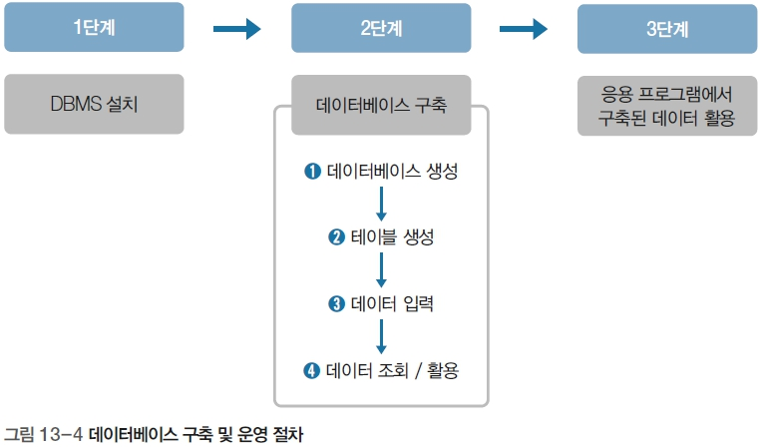
03. SQL Server에서 데이터베이스 구축

Slide 15
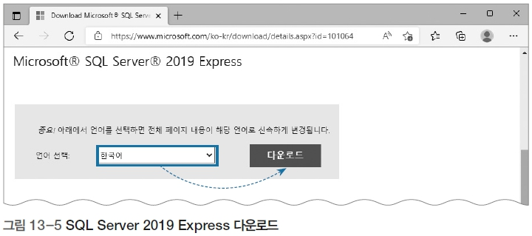
03. SQL Server에서 데이터베이스 구축
DBMS 실습 준비
[실습 13 -1] SQL Server 2019 Express 설치하기
웹 브라우저에서 https://www.microsoft.com/ko-kr/download/details.aspx? id=101064 주소로 접속하거나, 구글글(https://www.google.com)에서 ‘SQL Server 2019 Express’로 검색하면 다운로드 사이트에 접근할 수 있다. 다운로드 받을 파일명은 SQL2019-SSEI-Expr. exe(6.08 MB)이다.

Slide 16
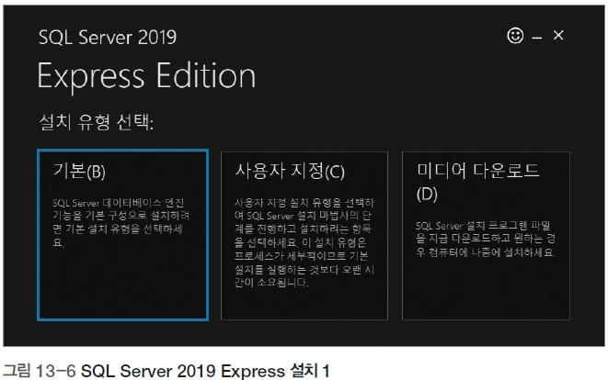
03. SQL Server에서 데이터베이스 구축
DBMS 실습 준비
다운로드 받은 파일을 실행한다. 설치 화면에서 제일 왼쪽의 [기본]을 클릭해 설치를 진행한다.

Slide 17
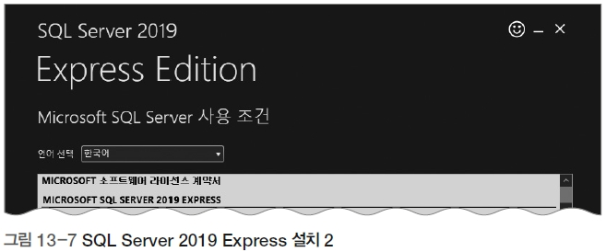
03. SQL Server에서 데이터베이스 구축
DBMS 실습 준비
[Microsoft SQL Server 사용 조건] 창이 나오면 <수락>을 클릭한다.

Slide 18
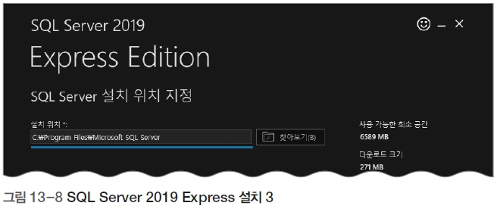
03. SQL Server에서 데이터베이스 구축
DBMS 실습 준비
[SQL Server 설치 위치 지정] 창이 뜨면 기본 값으로 두고 <설치>를 클릭한다.

Slide 19
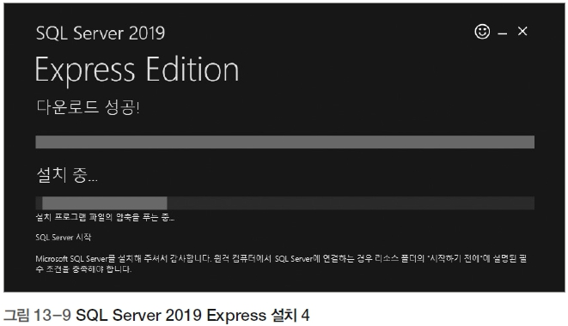
03. SQL Server에서 데이터베이스 구축
DBMS 실습 준비
한동안 다운로드 및 설치가 진행된다.

Slide 20
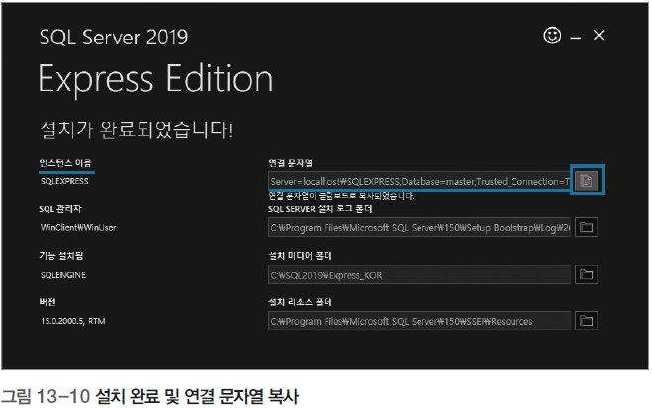
03. SQL Server에서 데이터베이스 구축
DBMS 실습 준비
설치가 완료되었다는 창이 뜨면, [인스턴스 이름] 옆 [연결 문자열]의 복사 버튼을 누른다. 메모 장을 실행해 복사된 내용을 저장한다. 나중에 C# 소스 코드를 만들 때 사용할 것이다. <닫기>를 클릭해서 설치를 종료한다.

Slide 21
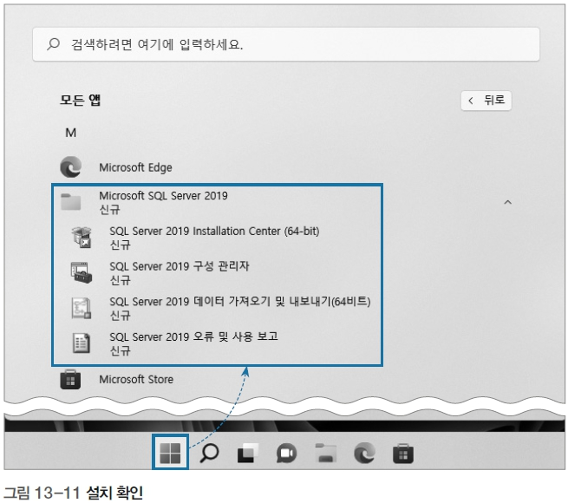
03. SQL Server에서 데이터베이스 구축
DBMS 실습 준비
Windows [시작] - [M] - [Microsoft SQL Server 2019] 메뉴를 클릭하면 설치된 목록을 확인할 수 있다. SQL Server의 설치가 완료된 것이 보일 것이다.

Slide 22
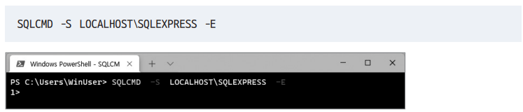
03. SQL Server에서 데이터베이스 구축
DBMS 실습 준비
Windows [시작]에서 마우스 오른쪽 버튼을 클릭하고 [Windows 터미널] 또는 [Windows PowerShell]을 클릭해 파워셸 창을 연다. 다음 명령을 모두 대문자로 입력하고 실행한다. 프롬프트 창에 ‘1>’이 표시될 것이다.

Slide 23
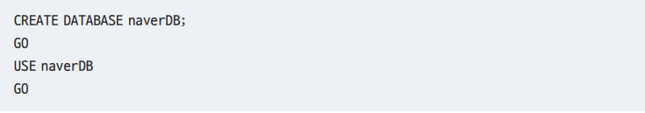
03. SQL Server에서 데이터베이스 구축
[프로그램 1]의 완성
첫 번째 프로그램은 C# 소스 코드를 작성하는 것이 아니라, SQL Server에서 [그림 13-3]의 네이버 데이터베이스를 완성하는 것이다.
[실습 13 -2] SQL Server 사용해보기
데이터베이스 생성
데이터베이스를 생성하려면 CREATE DATABASE 문을 실행해야 한다. 다음 SQL을 실행하면 [그림 13-3]의 네이버 데이터베이스(이름 : naverDB)가 생성된다. naverDB의 내부는 아직 비어 있다.

Slide 24
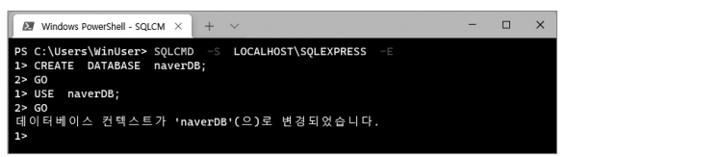
03. SQL Server에서 데이터베이스 구축
[프로그램 1]의 완성
테이블 생성 naverDB 안에 테이블을 생성해보자. 테이블을 생성하는 SQL 문의 형식은 다음과 같다.

Slide 25
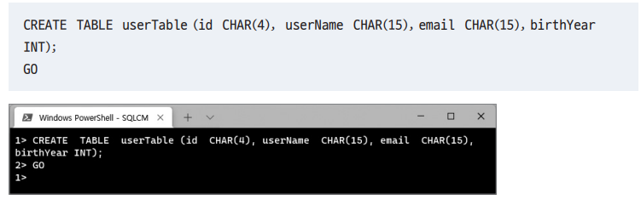
03. SQL Server에서 데이터베이스 구축
[프로그램 1]의 완성
[실습 13 -2] SQL Server 사용해보기
[그림 13-3]의 회원 테이블을 생성한다. 만들어진 테이블을 확인하기 위한 소스 코드는 다음과 같다.

Slide 26
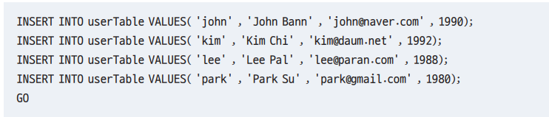
03. SQL Server에서 데이터베이스 구축
[프로그램 1]의 완성
[실습 13 -2] SQL Server 사용해보기
데이터 입력
생성한 회원 테이블(userTable)에 행 데이터를 입력할 차례이다. 행 데이터를 입력하는 SQL 문의 형식은 다음과 같다.
[그림 13-3]의 회원 테이블에 행 4개를 입력하는 SQL 문의 소스 코드는 다음과 같다.

Slide 27
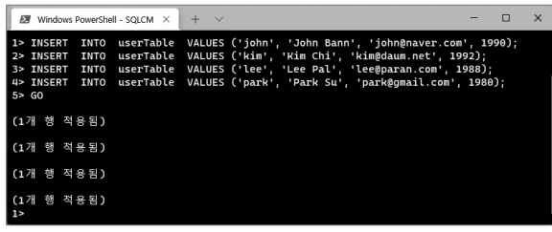
03. SQL Server에서 데이터베이스 구축
[프로그램 1]의 완성
[실습 13 -2] SQL Server 사용해보기
TIP) 행 데이터를 제거하려면 DELETE FROM 테이블이름 WHERE 열이름 = 값; 형식을 사용하면 된다. 예를 들어, park 사용자의 행 데이터를 제거하려면 DELETE FROM userTable WHERE id = ‘park’; 을 실행하면 된다. 또한 행 데이터의 값을 수정하려면 UPDATE 테이블이름 SET 열이름 = 새값 WHERE 열이름 = 값; 형식을 사용한다. park 사용자의 출생연도를 1981로 수정하려면 UPDATE userTable SET birthYear = 1981 WHERE id = ‘park’; 을 실행하면 된다.

Slide 28
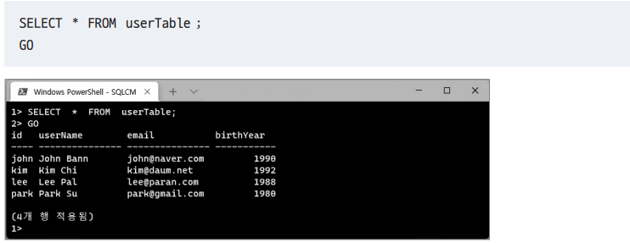
03. SQL Server에서 데이터베이스 구축
[프로그램 1]의 완성
[실습 13 -2] SQL Server 사용해보기
데이터 조회 / 활용
데이터를 조회 / 활용하는 SQL 문은 SELECT이며, 기본 형식은 다음과 같다.
앞서 입력한 [그림 13-3]의 데이터를 조회해보자.

Slide 29

03. SQL Server에서 데이터베이스 구축
[프로그램 1]의 완성
[실습 13 -2] SQL Server 사용해보기
SELECT 문은 WHERE 조건과 함께 사용할 수도 있다. 형식은 다음과 같다.
예를 들어, 출생연도가 1990년 이전인 사람의 아이디와 출생연도를 확인하려면 다음과 같이 조회하면 된다.
아이디가 ‘park’인 사람의 모든 정보를 조회하려면 다음과 같이 사용하면 된다.

Slide 30

03. SQL Server에서 데이터베이스 구축
[프로그램 1]의 완성
[실습 13 -2] SQL Server 사용해보기
조회한 결과를 정렬하려면 ORDER BY 문을 사용한다.
전체 테이블을 오름차순으로 정렬하려면 다음과 같이 조회하면 된다.
이와 반대로 내림차순부터 조회하려면 코드 제일 뒤에 DESC를 붙이면 된다.
작업이 모두 끝났다면 SQL Server를 종료한다.

Slide 31
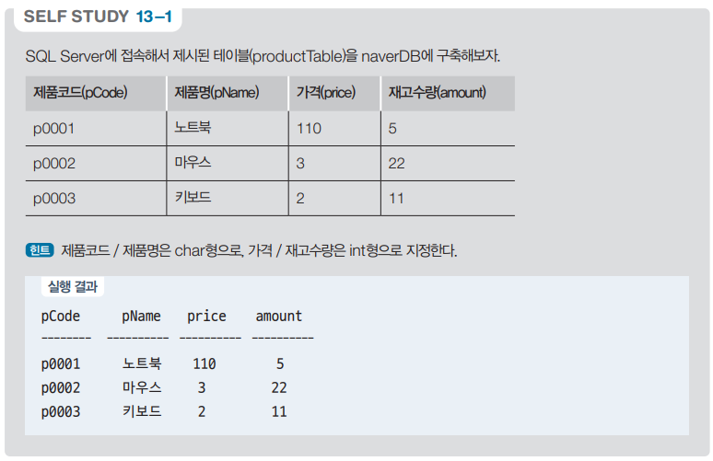
03. SQL Server에서 데이터베이스 구축
[프로그램 1]의 완성

Slide 32
04
C#에서 SQL Server 활용

Slide 33
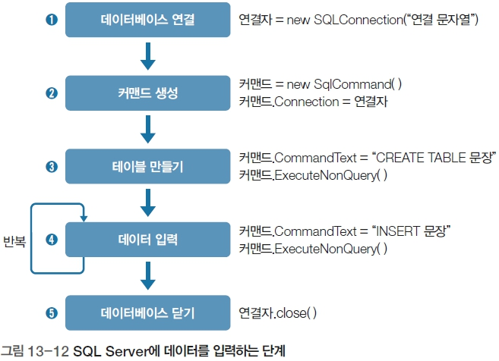
04. C#에서 SQL Server 활용
SQL Server 데이터 입력을 위한 C# 코딩 순서
C# 코딩 순서 요약

Slide 34
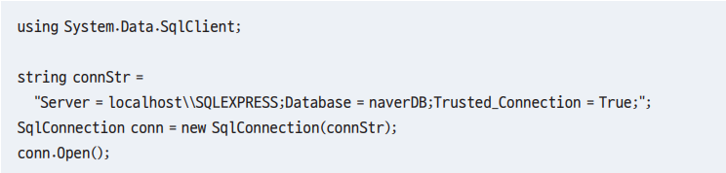
04. C#에서 SQL Server 활용
SQL Server 데이터 입력을 위한 C# 코딩 순서
C# 코딩 순서 요약
데이터베이스 연결

Slide 35
04. C#에서 SQL Server 활용
SQL Server 데이터 입력을 위한 C# 코딩 순서
C# 코딩 순서 요약
커맨드 생성

Slide 36
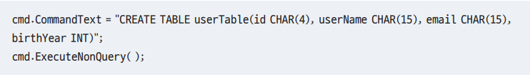
04. C#에서 SQL Server 활용
SQL Server 데이터 입력을 위한 C# 코딩 순서
C# 코딩 순서 요약
테이블 만들기

Slide 37
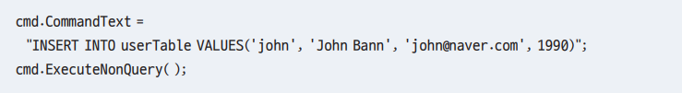
04. C#에서 SQL Server 활용
SQL Server 데이터 입력을 위한 C# 코딩 순서
C# 코딩 순서 요약
테이블 만들기
데이터베이스 닫기

Slide 38
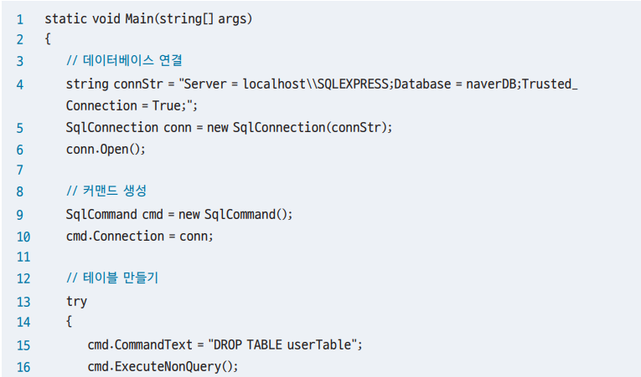
04. C#에서 SQL Server 활용
SQL Server 데이터 입력을 위한 C# 코딩 순서
데이터베이스 연결 소스 코드 완성
[소스 13-1] 데이터베이스 연결, 테이블 생성, 데이터 입력 예 (프로젝트명 : Proejct13_1)

Slide 39
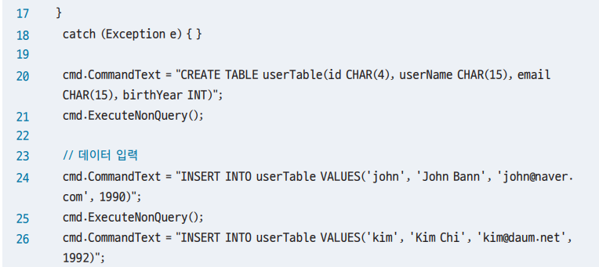

04. C#에서 SQL Server 활용
SQL Server 데이터 입력을 위한 C# 코딩 순서
데이터베이스 연결 소스 코드 완성
[소스 13-1] 데이터베이스 연결, 테이블 생성, 데이터 입력 예 (프로젝트명 : Proejct13_1)

Slide 40
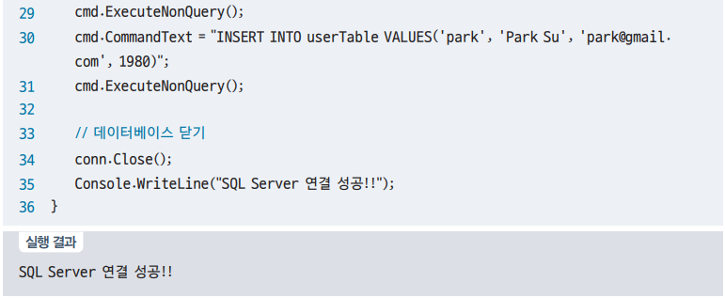
04. C#에서 SQL Server 활용
SQL Server 데이터 입력을 위한 C# 코딩 순서
데이터베이스 연결 소스 코드 완성
[소스 13-1] 데이터베이스 연결, 테이블 생성, 데이터 입력 예 (프로젝트명 : Proejct13_1)

Slide 41
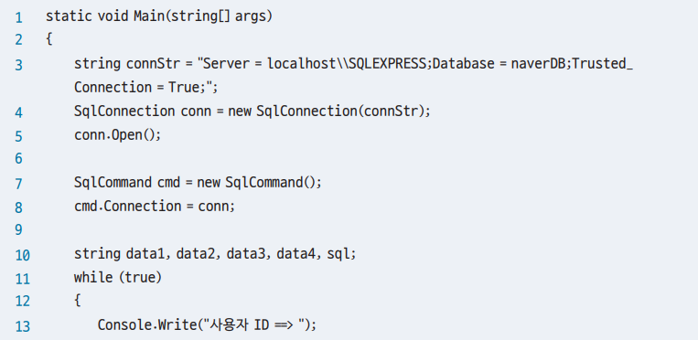
04. C#에서 SQL Server 활용
데이터 입력 프로그램 작성
[소스 13-2] 사용자가 키보드로 데이터 입력 (프로젝트명 : Proejct13_2)

Slide 42
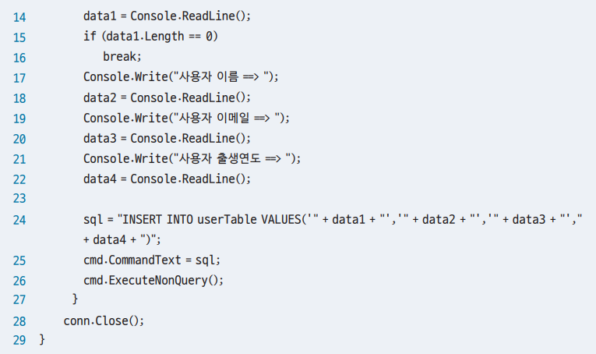
04. C#에서 SQL Server 활용
데이터 입력 프로그램 작성
[소스 13-2] 사용자가 키보드로 데이터 입력 (프로젝트명 : Proejct13_2)

Slide 43
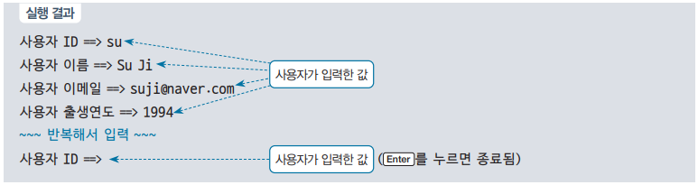
04. C#에서 SQL Server 활용
데이터 입력 프로그램 작성
[소스 13-2] 사용자가 키보드로 데이터 입력 (프로젝트명 : Proejct13_2)

Slide 44
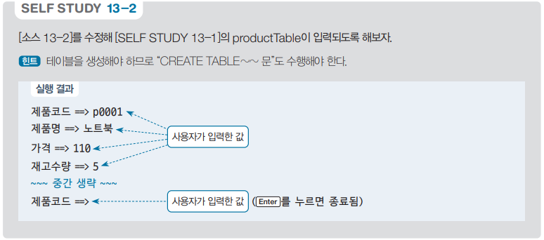
04. C#에서 SQL Server 활용
데이터 입력 프로그램 작성

Slide 45
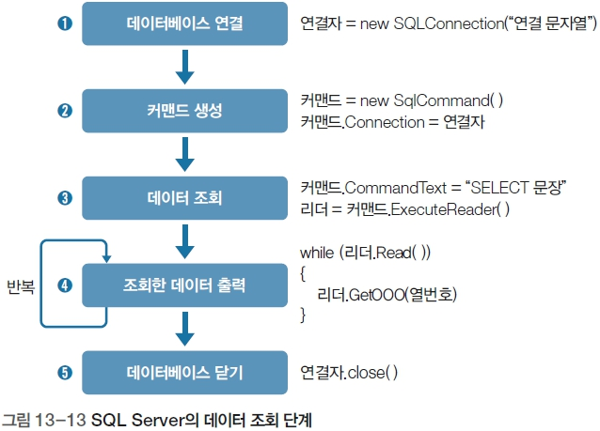
04. C#에서 SQL Server 활용
SQL Server 데이터 조회를 위한 C# 코딩 순서

Slide 46
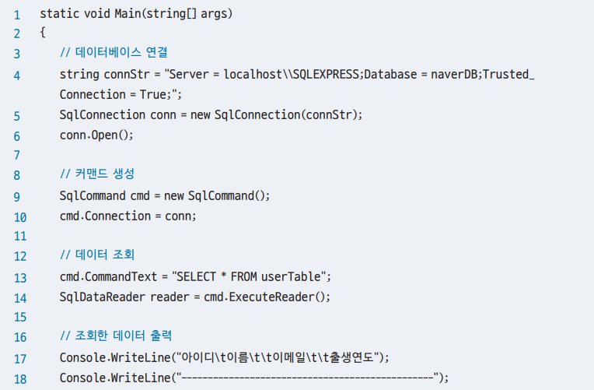
04. C#에서 SQL Server 활용
데이터 조회 프로그램 작성
[소스 13-3] 데이터 조회 프로그램 (프로젝트명 : Proejct13_3)

Slide 47
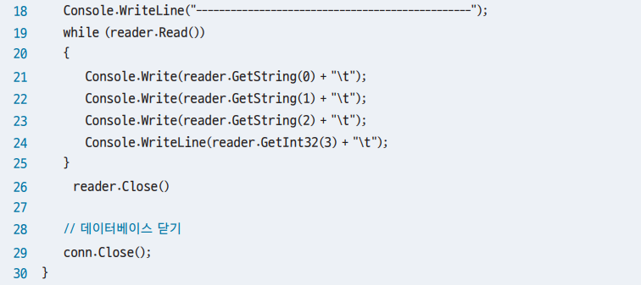
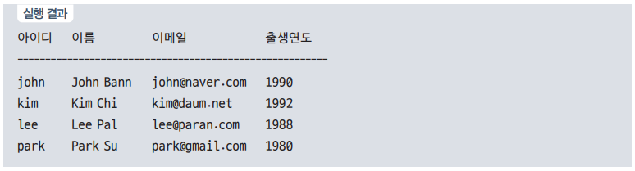
04. C#에서 SQL Server 활용
데이터 조회 프로그램 작성
[소스 13-3] 데이터 조회 프로그램 (프로젝트명 : Proejct13_3)

Slide 48
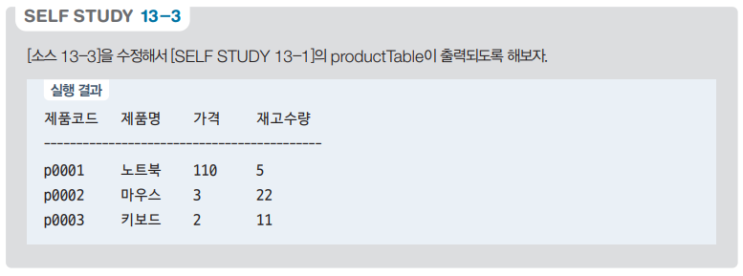
04. C#에서 SQL Server 활용
데이터 조회 프로그램 작성

Slide 49
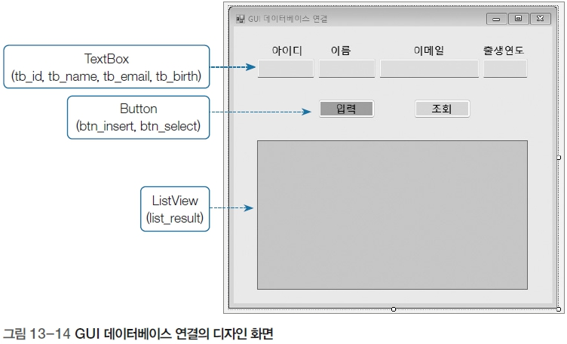
04. C#에서 SQL Server 활용
[프로그램 2]의 완성
[프로그램 2]는 GUI 화면에서 데이터를 입력하거나 수정하는 프로그램이다.
Project13_4 이름으로 [Windows Forms 앱 (.Net Framework)] 형식의 프로젝트를 생성하고 화면을 다음과 같이 디자인하자

Slide 50
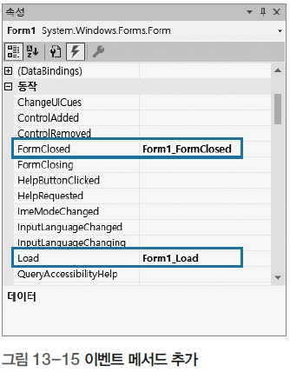
04. C#에서 SQL Server 활용
[프로그램 2]의 완성
[Form1] 창을 선택하고 [속성] 창의 [이벤트] 중 FormClosed와 Load 이벤트의 메서드를 추가한다.
<입력>, <조회> 버튼을 더블클릭해서 클릭 이벤트 메서드를 추가한 후, 다음과 같이 소스 코드를 작성한다.

Slide 51
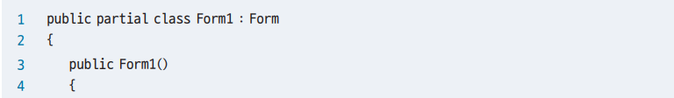
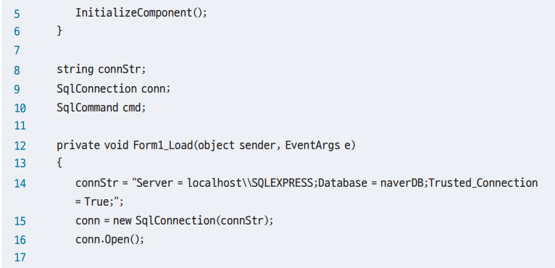
04. C#에서 SQL Server 활용
[프로그램 2]의 완성
[소스 13-4] GUI 화면에서 데이터 입력 및 수정 (프로젝트명 : Proejct13_4)

Slide 52
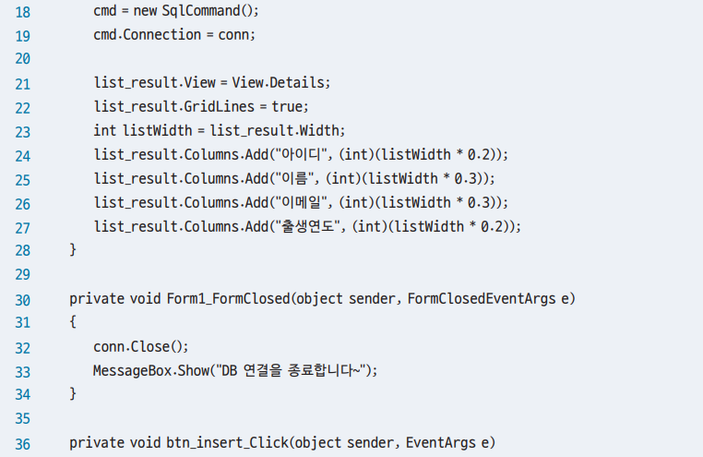
04. C#에서 SQL Server 활용
[프로그램 2]의 완성
[소스 13-4] GUI 화면에서 데이터 입력 및 수정 (프로젝트명 : Proejct13_4)

Slide 53
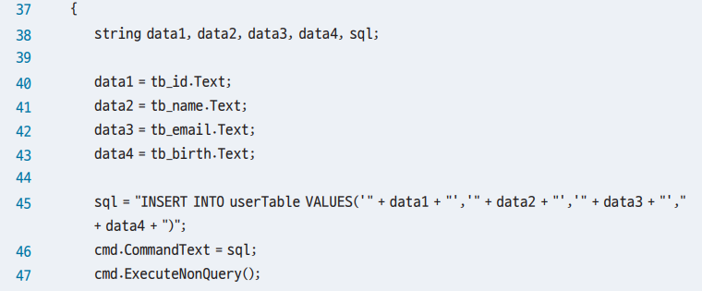
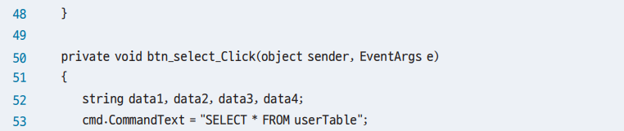
04. C#에서 SQL Server 활용
[프로그램 2]의 완성
[소스 13-4] GUI 화면에서 데이터 입력 및 수정 (프로젝트명 : Proejct13_4)

Slide 54
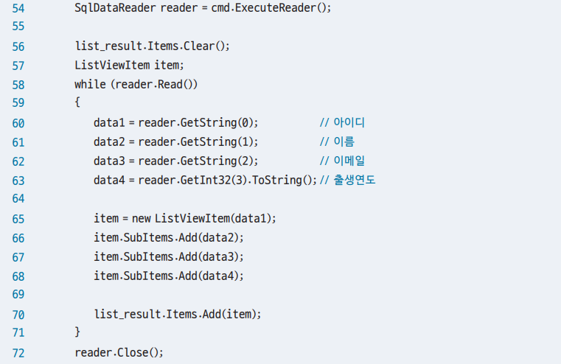
04. C#에서 SQL Server 활용
[프로그램 2]의 완성
[소스 13-4] GUI 화면에서 데이터 입력 및 수정 (프로젝트명 : Proejct13_4)

Slide 55
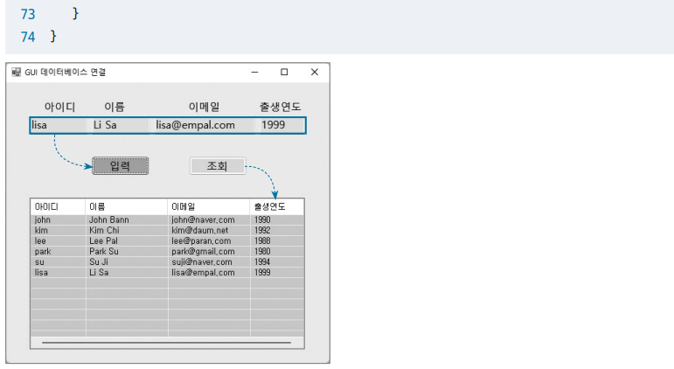
04. C#에서 SQL Server 활용
[프로그램 2]의 완성
[소스 13-4] GUI 화면에서 데이터 입력 및 수정 (프로젝트명 : Proejct13_4)

Slide 56
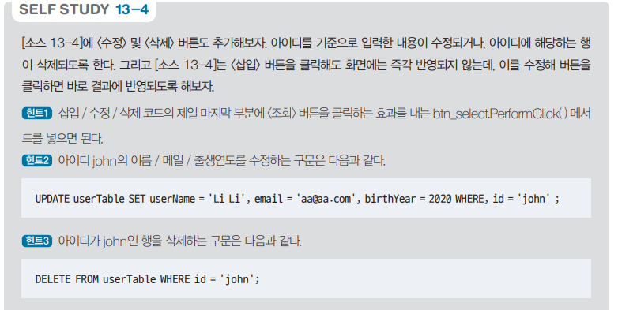
04. C#에서 SQL Server 활용
[프로그램 2]의 완성

Slide 57
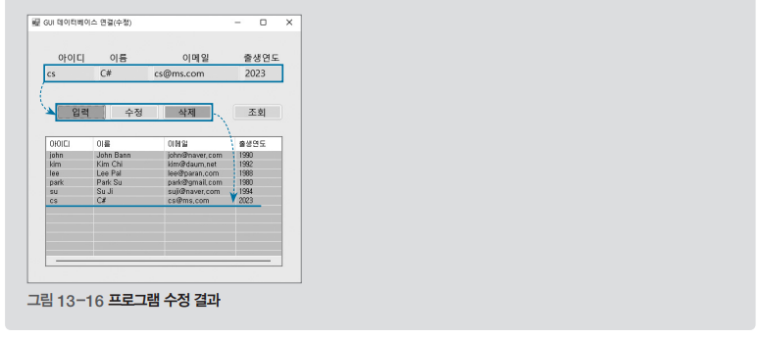
04. C#에서 SQL Server 활용
[프로그램 2]의 완성

